Slide 1
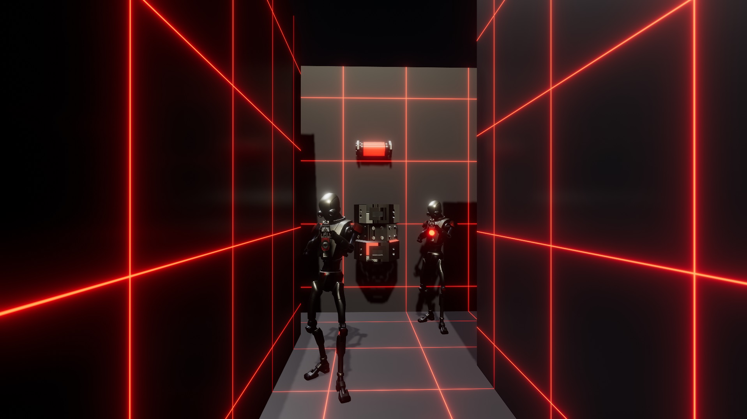
Проект: Terminator Rail Shooter
F91104 – Александър Пилафов
Преподавател: З.Узунова

Slide 2
F91104 - Александър Пилафов
Terminator Rail Shooter
Концепция: On Rail Shooter.
Жанр: Action, Shooter, Free To Play.
Платформи: Windows и възможност за лесно интегриране към Mobile(iOS, Android).
Game Engine: Unity Engine.
Аудитория: над 10 годишни.
Идея: Тествайте себе си като минете през целят път без да умирате.
Описание – Екшън игра в която играете като терминатор, който минава през всичко което се изправи на пътят му към целта.
Главни характеристики и механики:
- Соло приключение с различни нива на трудност изпълнени с капани и врагове.
- Две различни оръжия: Assault Rifle и Machine Gun.
- Експлозиви и скрити оръжия.

Slide 3
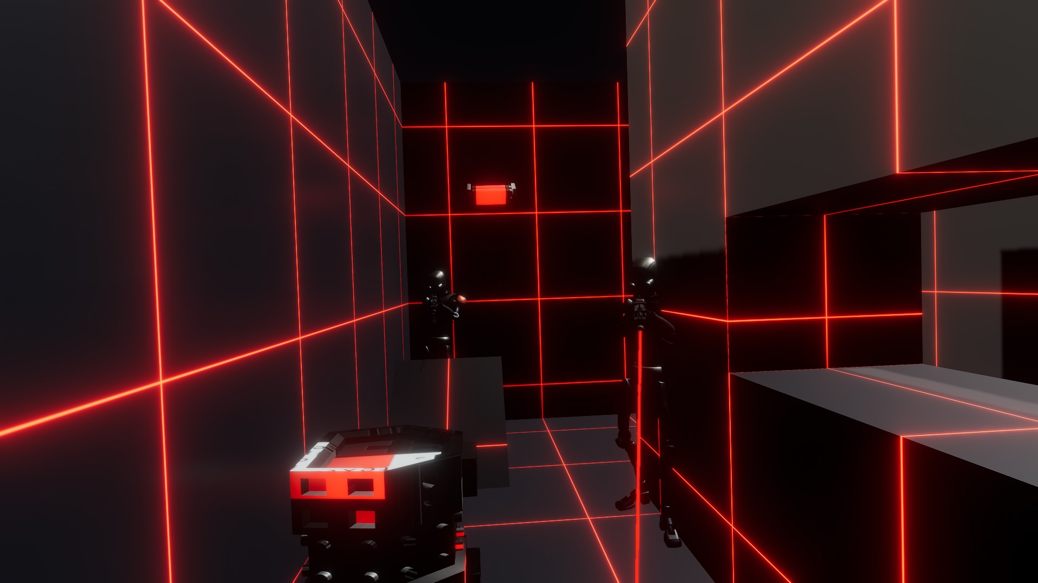
There are free assets used in the project. You can find their links bellow.
https://assetstore.unity.com/packages/essentials/tutorial-projects/unity-particle-pack-127325 - Unity Particle Pack
https://assetstore.unity.com/packages/3d/characters/robots/space-robot-kyle-4696 - Space Robot Kyle
https://assetstore.unity.com/packages/tools/utilities/b-zier-path-creator-136082 - Bezier Path Creator
https://www.mixamo.com/#/ - Free animations

